Slide 1
Opakování I. DUM 1. – 4.
VY_32_INOVACE_05_Opakování I

Slide 2
Otázka číslo 1: Vážná hudba je :
A) Označení pro evropskou hudební tradici a hudební formy z ní
odvozené.
B) Označení pro světovou hudební tradici a hudební formy z ní
odvozené.
C) Označení pro americkou hudební tradici a hudební formy z ní
odvozené.

Slide 3
Otázka číslo 2 : Klasicismus v hudbě je charakterizován :
A) Vytvářením melodicky a harmonicky přehledného díla ovlivněného racionalismem a antikou
B) Polaritou hlasů a vrcholnou nástrojovou i pěveckou virtuozitou v
rychlých částech v kontrastu s melodikou volných vět.
C) Zdůrazněnou emocionalitou, rozšířením a postupně i překročením tradiční harmonie, silnějším přijímáním impulsů z evropské lidové hudby.

Slide 4
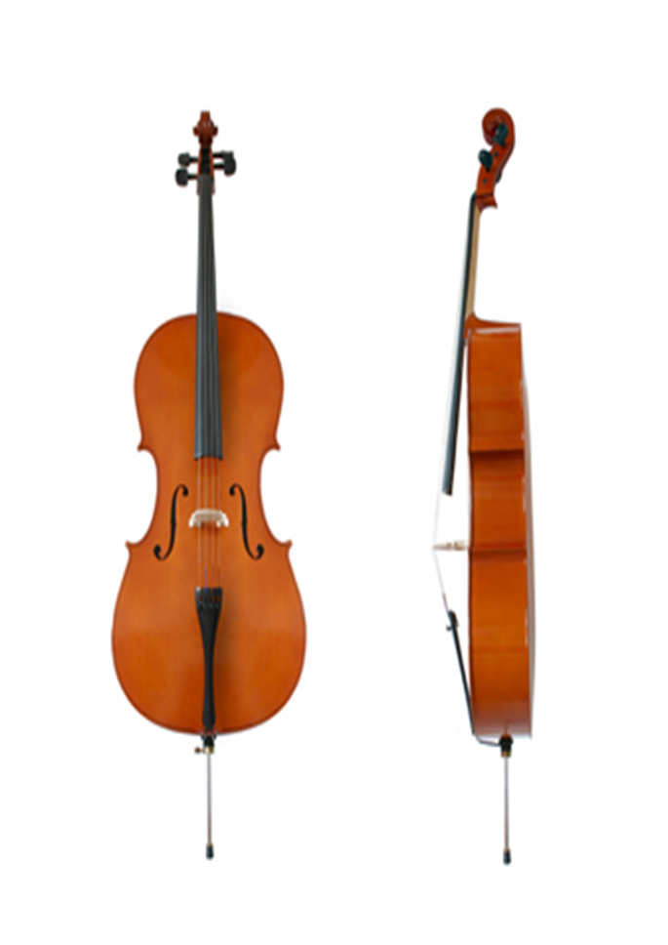
Otázka číslo 3 : Který hudební nástroj vidíš na obrázku ?
A) Kontrabas
B) Viola
C) Violoncello

Slide 5
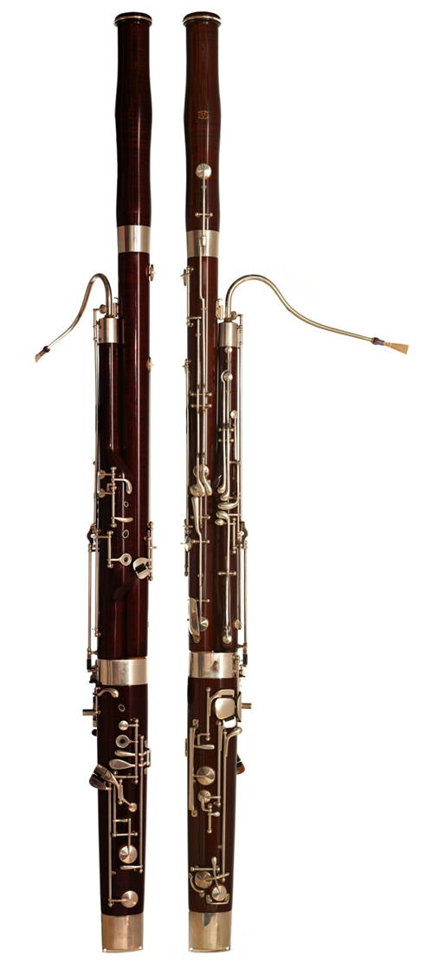
Otázka číslo 4 : Který hudební nástroj vidíš na obrázku ?
A) Klarinet
B) Fagot
C) Flétna

Slide 6
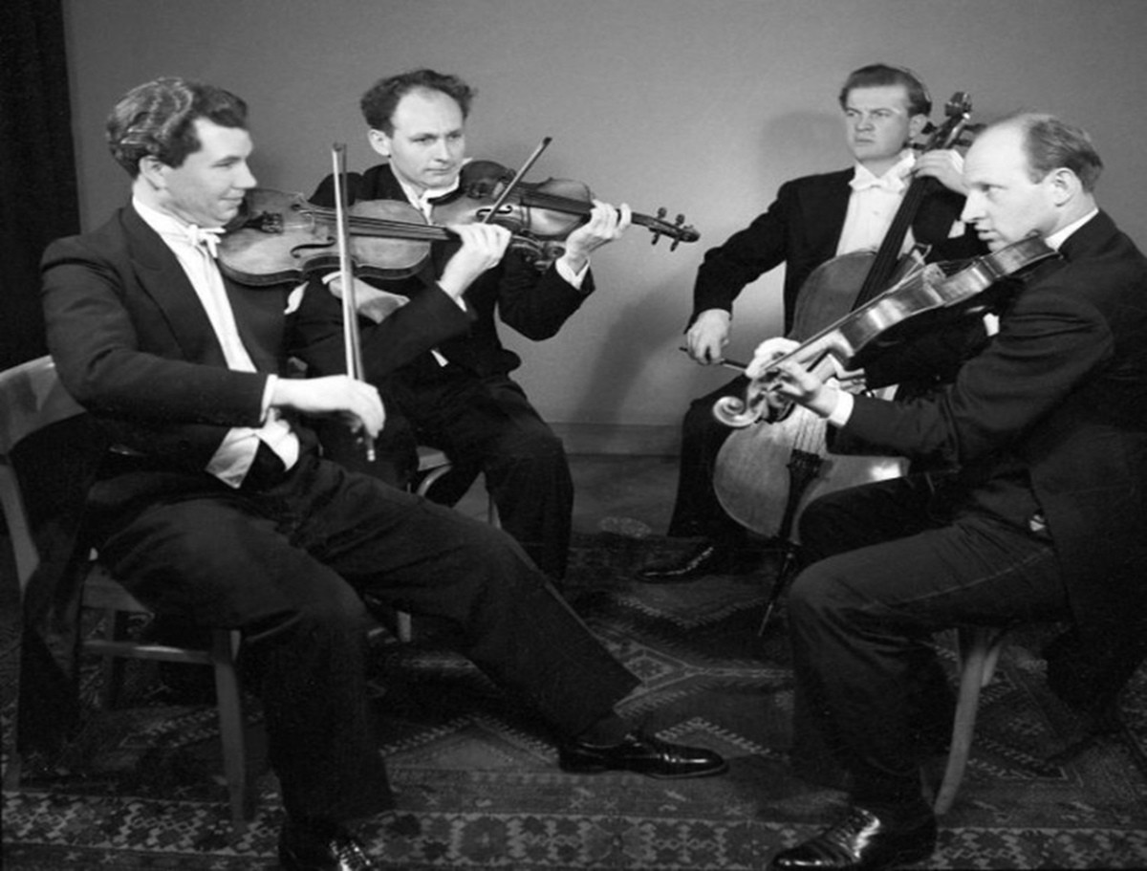
Otázka číslo 5 : Na fotografii je hudební těleso nazývané :
A) Smyčcový kvartet
B) Komorní orchestr
C) Klavírní kvartet
Notes:
http://img.cz.prg.cmestatic.com/media/images/750x750/Sep2010/678505.jpg?d41d

Slide 7
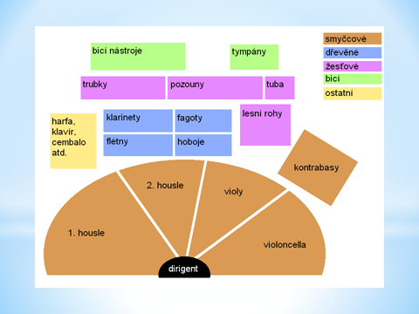
Otázka číslo 6 : Na obrázku vidíte nástrojové uspořádání :
A) Komorního orchestru
B) Symfonického orchestru
C) Dechový orchestru

Slide 8
Otázka číslo 7: Které hudební těleso je nejčastěji zastoupeno v komorní hudbě ?
A) Klavírní kvarteto
B) Klavírní kvinteto
C) Smyčcové kvarteto

Slide 9
Otázka číslo 8 : Které roky přibližně ohraničují období renesance v evropské hudbě ?
A) 1600 - 1750
B) 1430 - 1600
C) 1250 - 1430

Slide 10
Otázka číslo 9 : Nejvýznamnější představitel první generace renesance byl :
A) Guillaume Dufay
B) Johannes Ockeghem
C) Josquin Desprez

Slide 11
Otázka číslo 10 : Renesanční hudba je proti hudbě z období gotiky založená na :
A) Klidné homofonní struktuře založené na racionalitě
B) Harmonii
C) Polaritě hlasů a nástrojové virtuositě

Slide 12
Konec
Autor : Trýzna Stanislav
Školní rok : 2010/2011
Určeno pro : devátý ročník
Předmět: hudební výchova
Téma : DUM 1 - 4 Způsob použití ve výuce: přezkoušení znalostí

